Slide 1


刹车盘尺寸测量视觉方案（3D）
►
VISION PLAN

Slide 2
目录：
一．项目描述 二．项目验证
三．配置清单 四．逻辑流程
五. 评估结果&注意事项 六．售后服务说明

Slide 3

一．
项目描述
●产品名称：刹车盘
●测量内容：位置度
●产品材质：金属
●产品颜色：银白
●产品尺寸(mm × mm × mm)：320.0 * 320.0 * 50.0
●来料方式：人工
●测量精度要求(mm)：0.05
●检测时产品运动速度(m/s)：0
●检测节拍(pcs/min)：2
●工作距离(mm)：494
方案布局图

Slide 4

二．
项目验证
参数名称 | 参数值
3D线扫相机型号 | DL3250B/R
3D线扫相机类型 | 3D线扫相机
X方向视野宽度 | 390mm
Z轴重复精度 | 6μm
采集时间 | 0.83s
行频 | 0.34-10kHz
Z(工作距离) = 494mm, X视野大小 = 390mm, Z向视野大小 = 488mm
视野图

Slide 5

三．
配置清单
系统构成

Slide 6
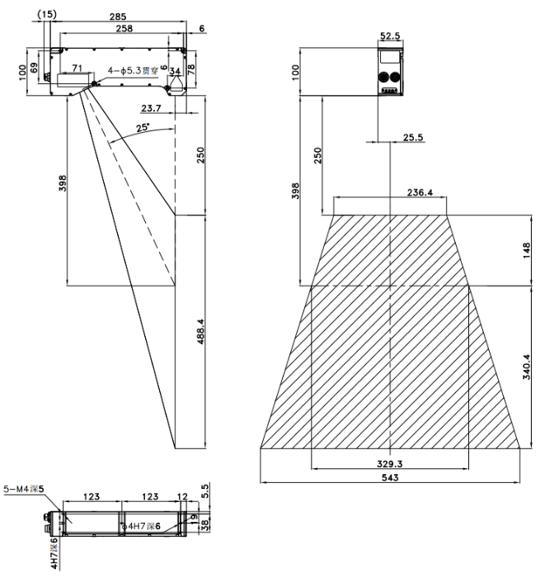
三．
配置清单
尺寸图
相机尺寸图

Slide 7
三．
配置清单
序号 | 名称 | 型号 | 单位 | 数量 | 厂家
1 | 3D线扫相机 | DL3250B/R | 台 | 1 | 大华/dahua
2 | 工控机 | - | 台 | 1 | -
3 | 显示器 | - | 台 | 1 | -
4 | 软件 | MechMSR | 套 | 1 | 梅卡曼德/MechMind

Slide 8
四．
逻辑流程
MechMSR(梅卡曼德/MechMind):
逻辑流程
├── 图像采集
│ └── 3D线激光轮廓测量仪采集
│ ├── 设置扫描分辨率：X/Y轴分辨率匹配0.05mm精度要求（建议0.02mm以下）
│ ├── 启用虚拟模式（调试阶段）或连接真实设备
│ └── 配置标定参数组（确保多台设备标定结果一致性）
│
├── 预处理
│ ├── 表面点过滤（通过法向）
│ │ ├── 法向量角度范围：Z轴方向±5°（抑制非垂直表面噪点）
│ │ ├── 噪声去除等级：中度（平衡平滑与细节保留）
│ │ └── 特征区域：限定刹车盘安装面区域（通过ROI工具框选）
│ │
│ └── 表面噪点去除
│ ├── 深度差阈值：0.03mm（过滤微小波动）
│ ├── 类的最小点数：10（去除孤立噪点）
│ └── 使用统计滤波器：标准差倍数设为2（保留主要表面特征）
│
├── 几何定位
│ ├── 点云拟合平面（基准平面）
│ │ ├── 平面类型：全局平面（覆盖整个刹车盘安装面）
│ │ └── 平面法向量方向：Z为正（确保基准方向正确）
│ │
│ └── 定位表面特征点
│ ├── 特征点类型：最大Z（定位刹车盘最高点作为参考）
│ └── 使用参考平面：勾选（基于拟合平面计算相对高度）
│
├── 结果处理

Slide 9
四．
逻辑流程
│ ├── 测量表面偏差
│ │ ├── 导入刹车盘3D模型（STL格式）
│ │ ├── 模型位姿对齐：通过基准平面与拟合平面匹配
│ │ └── 偏差计算：启用特征区域内的偏差均值统计
│ │
│ └── 输出管理
│ ├── 添加偏差值到输出项（设置合格范围±0.05mm）
│ └── 配置质量判定规则：偏差均值超出范围判定NG
│
└── 通信处理（可选）
└── TCP ASCII通信
├── 配置IP地址与端口（与PLC连接）
└── 设置Return指令数据格式：偏差值+判定结果（OK/NG）
注：
1. **图像采集**需确保扫描覆盖刹车盘全区域，调试时通过数据可视化窗口验证点云完整性。
2. **预处理**参数需根据实际表面反光情况调整，金属材质建议增加降噪处理。
3. **几何定位**中基准平面拟合需验证重复精度（通过评估步骤检查位姿稳定性）。
4. **测量表面偏差**需提前在偏差查看工具中定义特征区域（如安装孔位置），确保偏差计算针对性。

Slide 10
五．
评估结果&注意事项
05 评估结果 & 注意事项
现场环境
相机安装
物料一致性
风险点：金属材质反光可能导致点云噪点增加
解决方案：增加防眩光罩或调整激光功率抑制反光干扰
风险点：安装位置振动可能影响Z轴重复精度
解决方案：采用减震支架并固定相机至刚性基座
风险点：来料变形或尺寸偏差超出公差范围
解决方案：优化软件参数容差范围并加强来料质检

Slide 11
六．售后服务说明
该设备上线后使用初期，我们会派专人进行全程跟踪： 处理解决可能发生的设备异常； 对现场人员进行培训指导。 设备交付后：售后服务一年。 若客户提出设备升级需求，我们会及时为您提供升级新方案。
联系我们： 邮箱：image@ytzrtx.com 电话：0535-2162897 地址：烟台致瑞图像技术有限公司

Slide 12
THANKS

